Slide 1
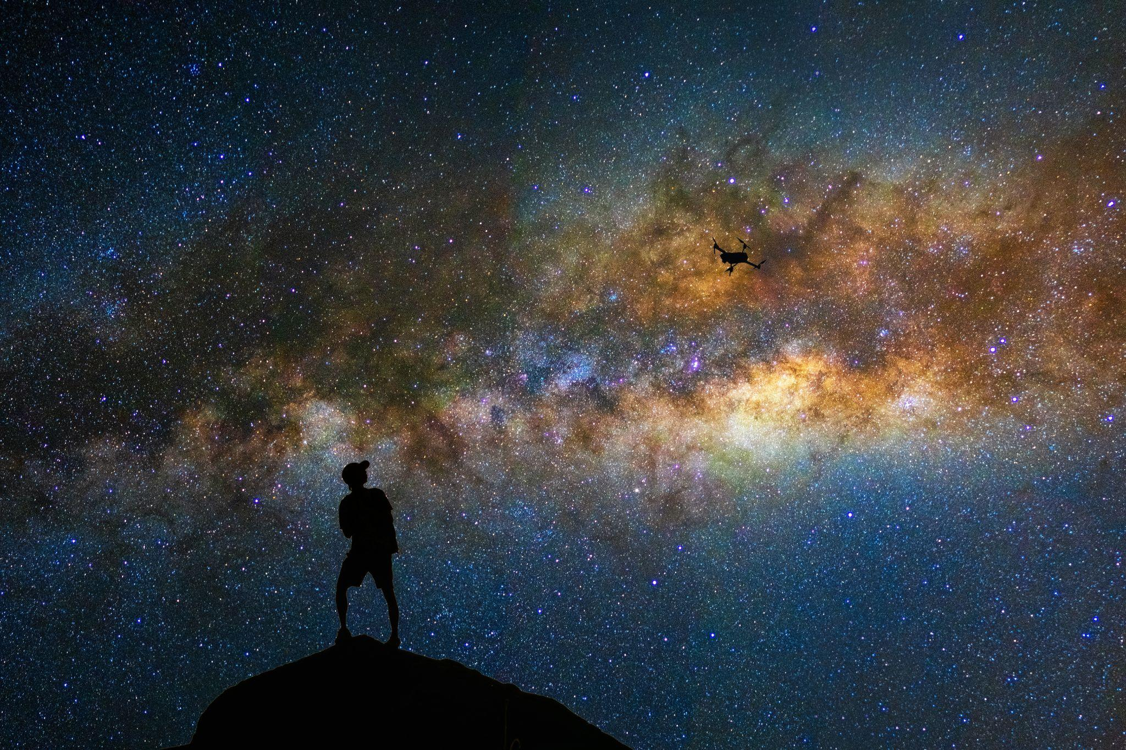

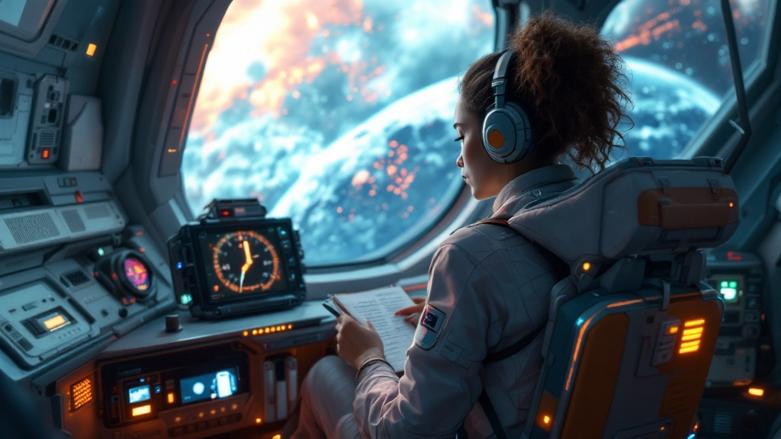







Reflejos de Mi Mundo: Descubriendo Cómo Me Ven
Organizaciones colaboradoras:

Slide 2


PUNTO DE PARTIDA:
Participa en "Expo-Actúa", una innovadora exposición en colaboración con una compañía de teatro local. Esta actividad te invita a explorar cómo te ven las demás personas y cómo te ves a ti mismo/a a través del teatro. Crearás guiones que reflejen tus percepciones personales y las de tu entorno, ayudándote a entender mejor tu identidad y cómo puede influir en tus decisiones profesionales futuras.

Slide 3
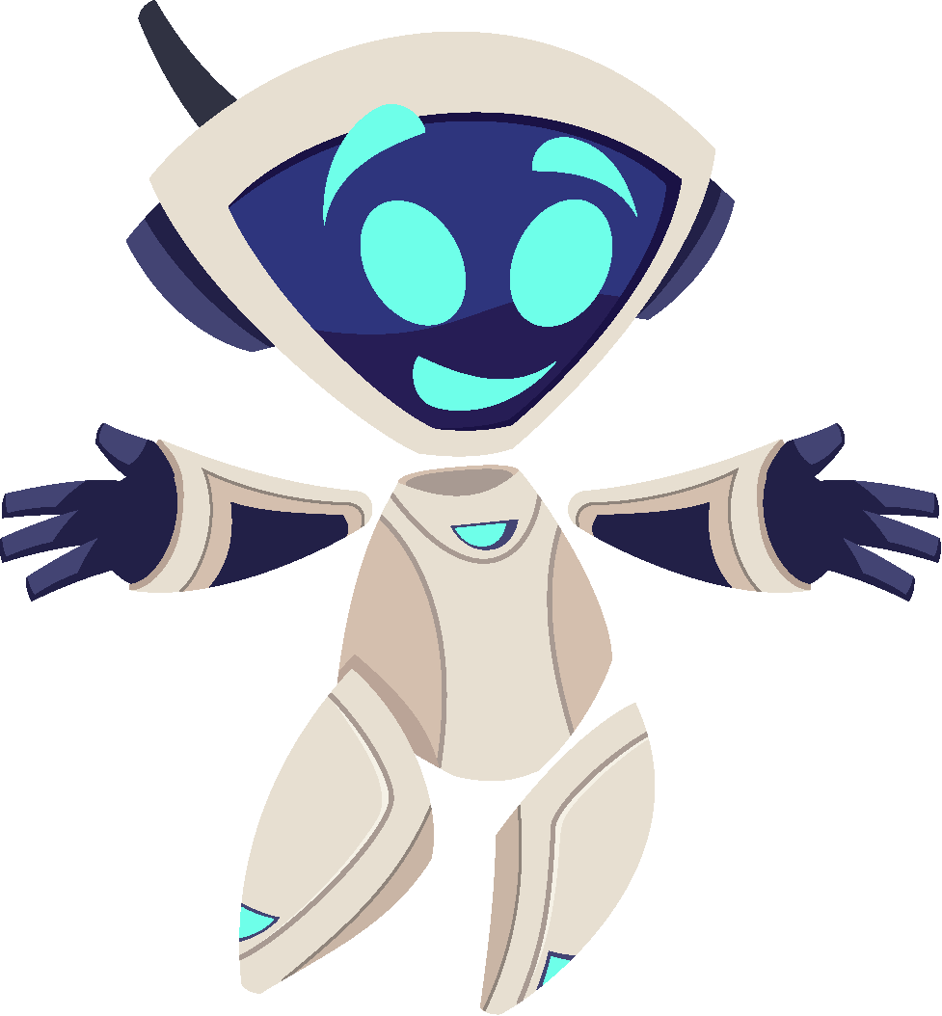
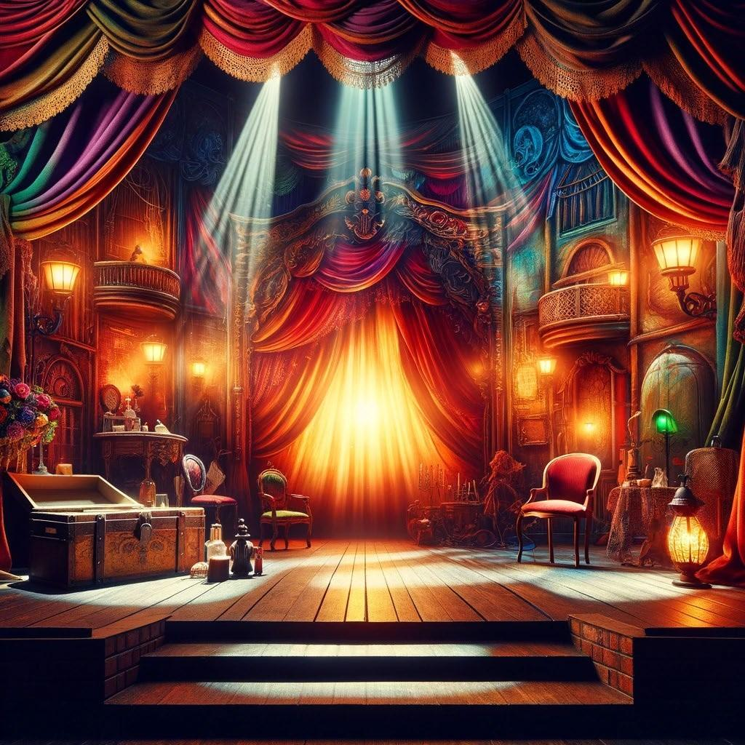
¡Atrévete a brillar en Expo-Actúa!
PUNTO DE PARTIDA:
Invitación del teatro
La compañía de teatro te invita a desplegar tu talento y creatividad en un escenario único donde podrás ser guionista y creador de tu propia historia.
Plasmando tu visión en un guión original.
Esta es tu oportunidad de explorar quién eres y cómo te ven las y los demás.
"Expo-Actúa" no es solo teatro, es un viaje hacia tu interior que te ayudará a descubrir tus pasiones y definir tu camino vocacional.
Anímate y participa

Slide 4

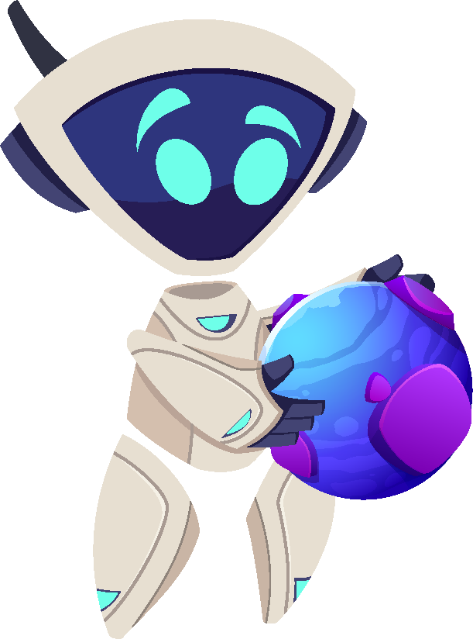


PUNTO DE PARTIDA:
Paso 1:
Paso 2:
Verificación y reflexión
Análisis de datos de encuesta
Paso 3:
Paso 4:
Creación de guiones
Presentación y Planificación Final

Slide 5

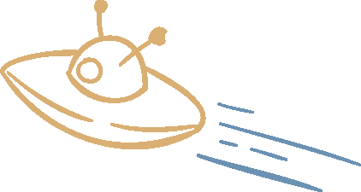

Exploración y creación de guiones:
Actividad preliminar:
Realiza ENCUESTAS a familiares, amistades y vecinos (vecinas) sobre tu personalidad y habilidades, siguiendo protocolos éticos. Esta información fundamentará las actividades de reflexión y creación en el aula. Se sugiere que realices un mínimo de 5 encuestas.

Slide 6
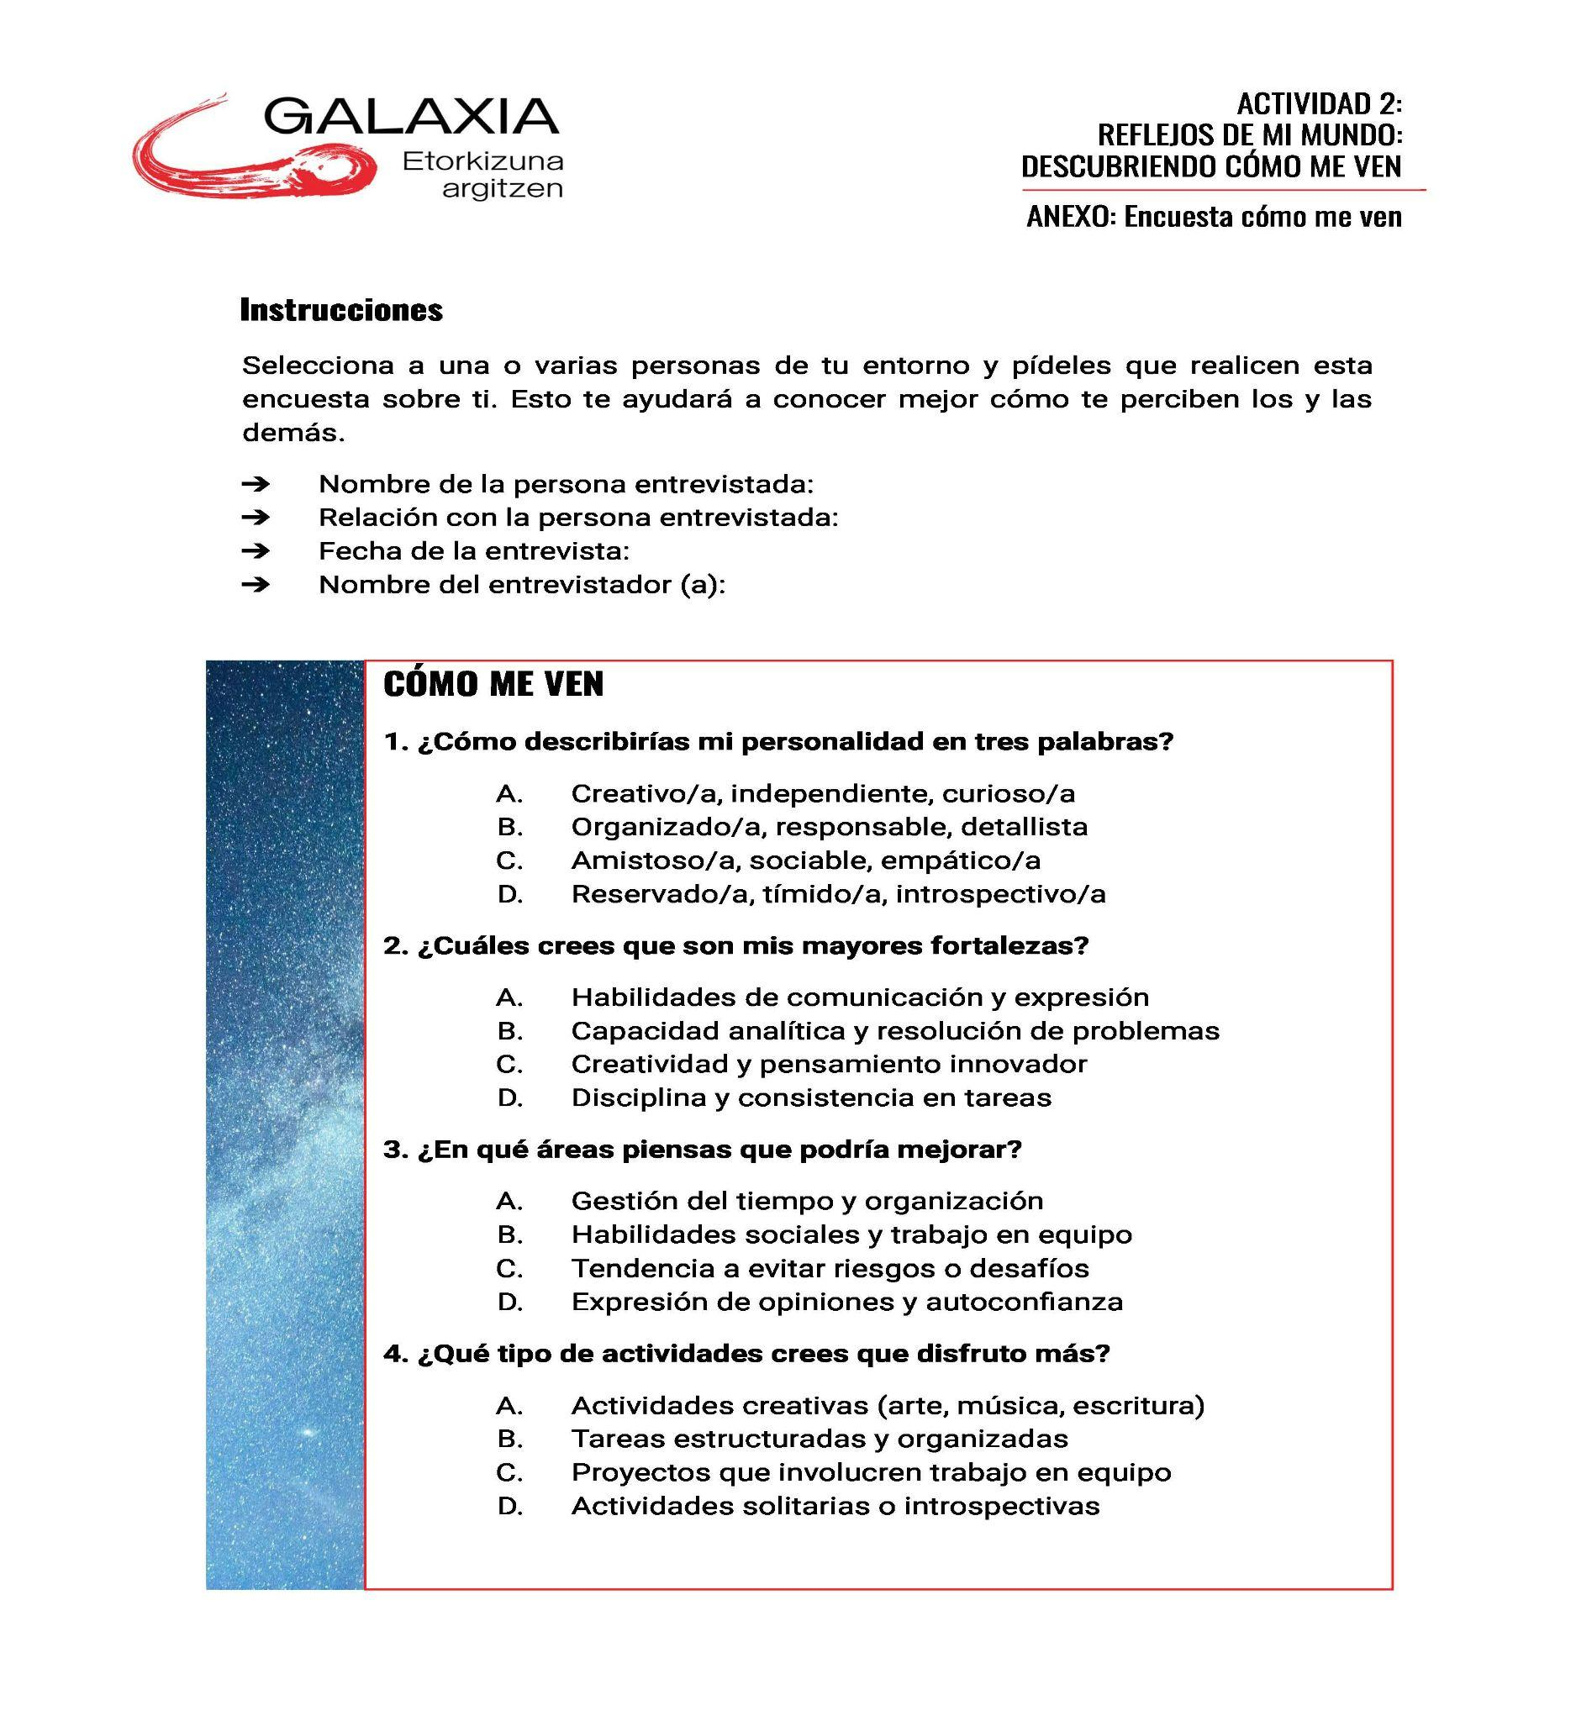
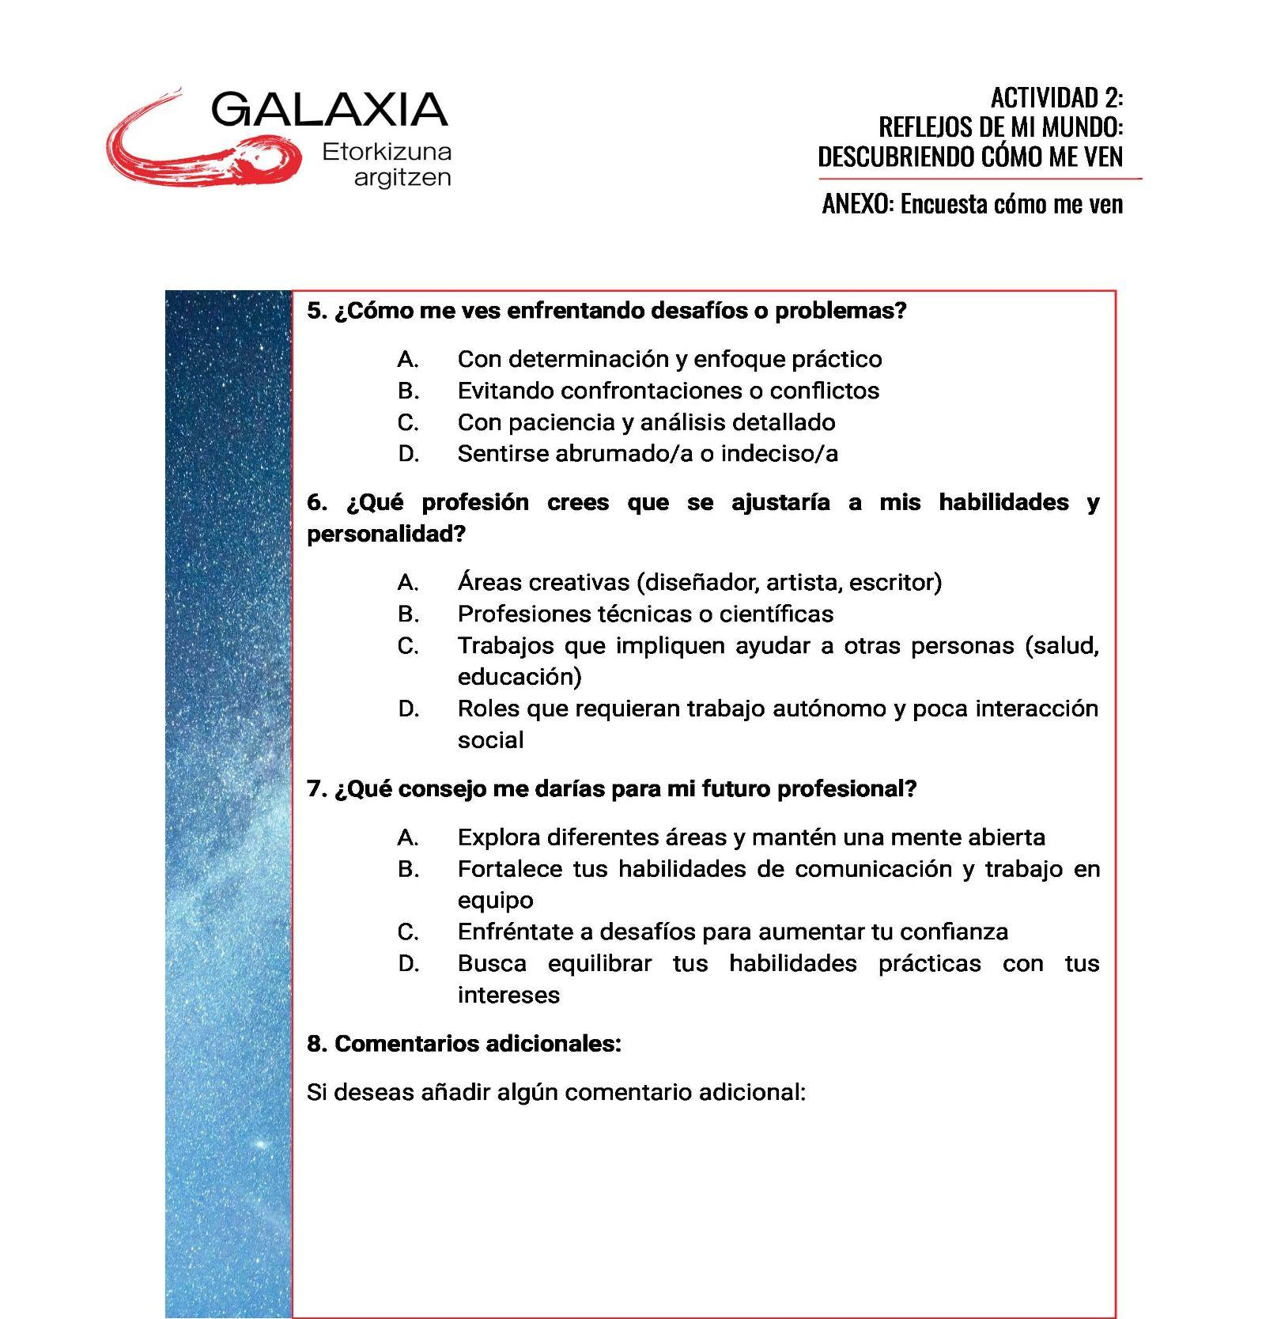
Exploración y creación de guiones: ENCUESTA “CÓMO ME VEN”

Slide 7
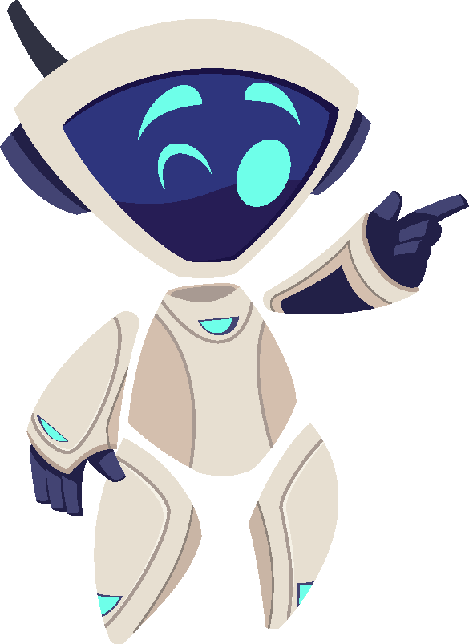

Exploración y creación de guiones:
Paso 1: Verificación y Reflexión (10 minutos)
Asegúrate de traer las encuestas completadas. Comparte brevemente tus experiencias y descubrimientos al realizar las encuestas.
¿Qué fue lo más sorprendente que descubriste al hacer las encuestas?,
¿Hubo alguna respuesta que te llamó especialmente la atención o te hizo reflexionar?,
¿Qué parte del proceso de encuestar a otras personas te resultó más fácil o más difícil?,,
¿Cómo te sentiste al escuchar cómo otras personas te perciben?
Video: “¿Cómo nos vemos? ¿Cómo nos ven los demás?”

Slide 8

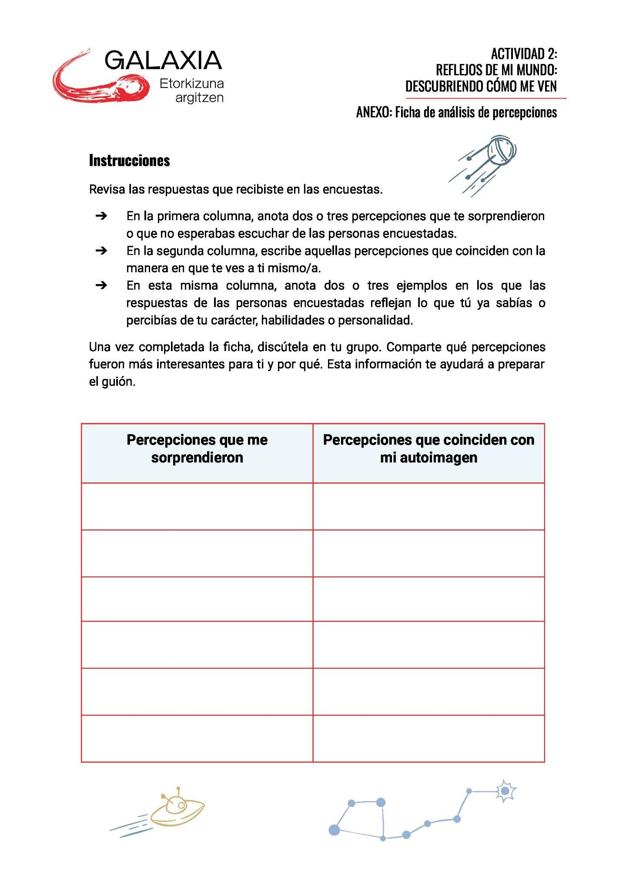
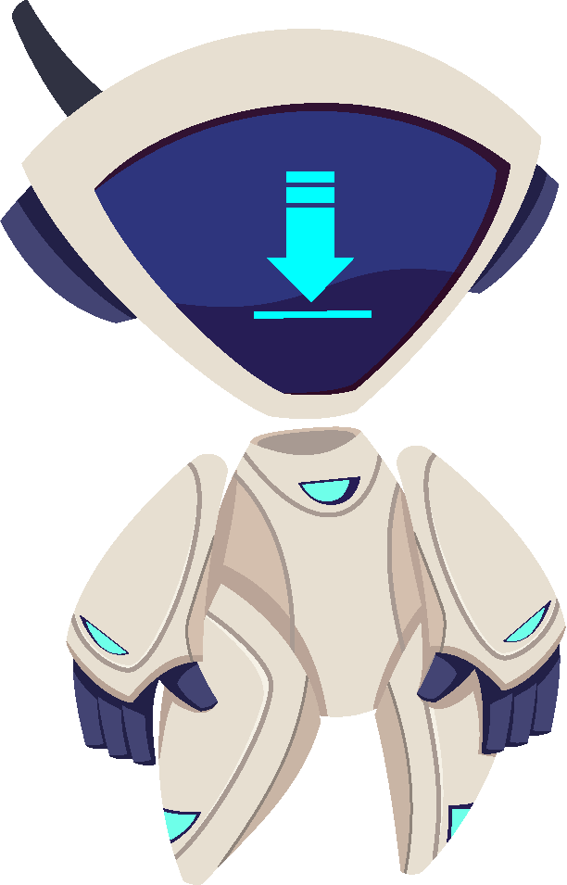
Exploración y creación de guiones:
Paso 2: Análisis de datos de encuesta (10 minutos)
En pequeños grupos o de forma individual, revisa y comenta las respuestas recogidas en las encuestas para identificar las tendencias y percepciones clave sobre vosotros mismos y mismas.
Considera la siguiente ficha para realizar la tarea.
FICHA DE ANÁLISIS DE PERCEPCIONES

Slide 9
Percepciones que me sorprendieron | Percepciones que coinciden con mi autoimagen
Exploración y creación de guiones:
FICHA DE ANÁLISIS DE PERCEPCIONES
En la primera columna, anota dos o tres percepciones que te sorprenden o que no esperabas escuchar de las personas encuestadas.
En la segunda columna, escribe aquellas percepciones que coinciden con la manera en que te ves a ti mismo/a.
En esta misma columna, anota dos o tres ejemplos en los que las respuestas de las personas encuestadas reflejan lo que tú ya sabías o percibes de tu carácter, habilidades o personalidad.

Slide 10

Descubrimiento y Creación de guiones:
Paso 3: Creación de guiones
(20 minutos)
Elige una percepción clave de las encuestas, una que te haya sorprendido o que coincida con cómo te ves.
En grupo o de forma individual, crea una historia que explore esas percepciones.
Organiza la historia en tres partes: presenta los personajes y sus percepciones, muestra el conflicto o acuerdo entre autoimagen y percepciones externas, y reflexiona sobre cómo influyen en tu visión personal.
Concéntrate en una escena que muestre la diferencia o el acuerdo entre las percepciones y la autoimagen.
Si no tienes tiempo para diálogos, escribe un resumen con las ideas principales y cómo interactúan los personajes.
Asegúrate de participar con tu percepción y que la historia mantenga un equilibrio entre lo que piensan los demás y cómo te ves tú mismo/a.

Slide 11
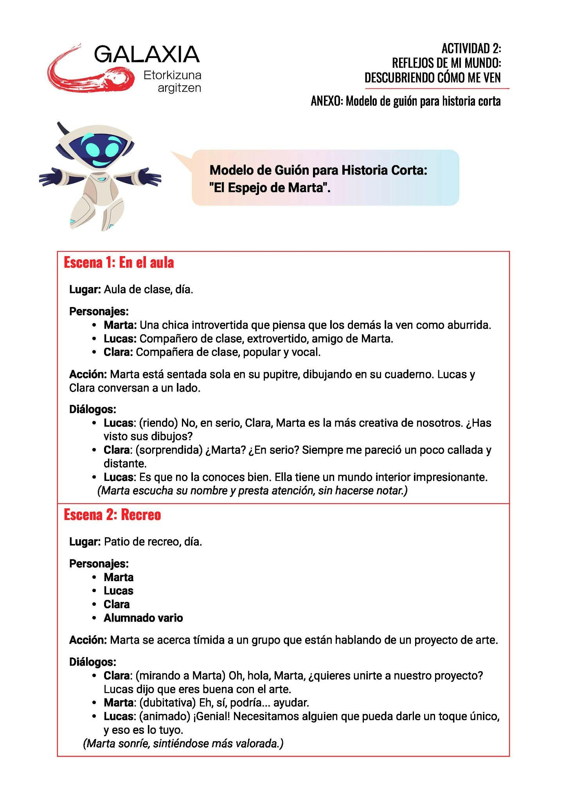
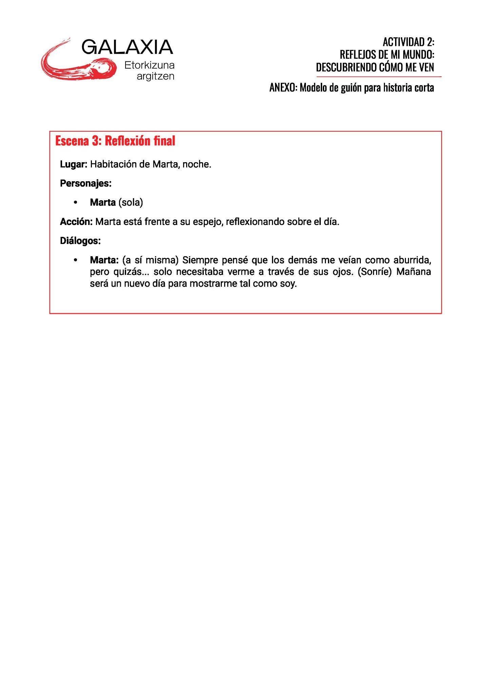

Descubrimiento y Creación de guiones:
MODELO DE GUIÓN

Slide 12

Modelo de Guión para Historia Corta:
"El Espejo de Marta".
Descubrimiento y Creación de guiones:
MODELO DE GUIÓN
Escena 1: En el aula
Lugar: Aula de clase, día.
Personajes:
Marta: Una chica introvertida que piensa que los demás la ven como aburrida.
Lucas: Compañero de clase, extrovertido, amigo de Marta.
Clara: Compañera de clase, popular y vocal.
Acción: Marta está sentada sola en su pupitre, dibujando en su cuaderno. Lucas y Clara conversan a un lado.
Diálogos:
Lucas: (riendo) No, en serio, Clara, Marta es la más creativa de nosotros. ¿Has visto sus dibujos?
Clara: (sorprendida) ¿Marta? ¿En serio? Siempre me pareció un poco callada y distante.
Lucas: Es que no la conoces bien. Ella tiene un mundo interior impresionante.
(Marta escucha su nombre y presta atención, sin hacerse notar.)

Slide 13
Modelo de Guión para Historia Corta:
"El Espejo de Marta".
Descubrimiento y Creación de guiones:
MODELO DE GUIÓN
Escena 2: Recreo
Lugar: Patio de recreo, día.
Personajes:
Marta
Lucas
Clara
Alumnado vario
Acción: Marta se acerca tímida a un grupo que están hablando de un proyecto de arte.
Diálogos:
Clara: (mirando a Marta) Oh, hola, Marta, ¿quieres unirte a nuestro proyecto? Lucas dijo que eres buena con el arte.
Marta: (dubitativa) Eh, sí, podría... ayudar.
Lucas: (animado) ¡Genial! Necesitamos alguien que pueda darle un toque único, y eso es lo tuyo.
(Marta sonríe, sintiéndose más valorada.)

Slide 14
Modelo de Guión para Historia Corta:
"El Espejo de Marta".
Descubrimiento y Creación de guiones:
MODELO DE GUIÓN
Escena 3: Reflexión final
Lugar: Habitación de Marta, noche.
Personajes:
Marta (sola)
Acción: Marta está frente a su espejo, reﬂexionando sobre el día.
Diálogos:
Marta: (a sí misma) Siempre pensé que los demás me veían como aburrida, pero quizás... solo necesitaba verme a través de sus ojos. (Sonríe) Mañana será un nuevo día para mostrarme tal como soy.

Slide 15

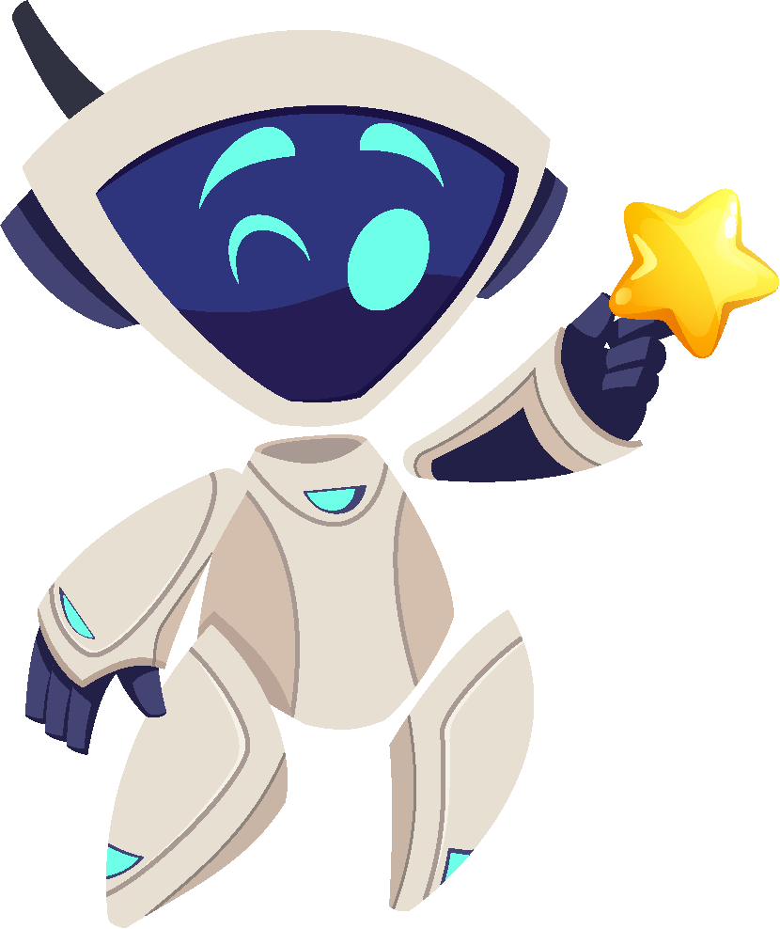

Descubrimiento y Creación de guiones:
Paso 4: Presentación y Planificación Final
(10 minutos)
Cada grupo o individualmente se presentará brevemente su percepción clave y cómo la integraron en el guión. Recibirán comentarios rápidos de sus compañeros/as y del guía del programa.
Considerando los comentarios recibidos, se mejoraran los guiones. Hay que preparar el guión para una posible presentación, discusión en futuras clases y enviar a "Expo-Actúa"

Slide 16


RECOMENDACIONES:
Asegúrate de tener acceso a internet para ver los videos y completar el cuestionario.
Sé creativo/a en la redacción de tu guion, expresando tus ideas y percepciones de manera personal.
Crea un ambiente de respeto y apoyo en tu grupo, donde todas las personas se sientan cómodos compartiendo sus ideas y trabajos.

Slide 17
Reflejos de Mi Mundo: Descubriendo Cómo Me Ven
Organizaciones colaboradoras:

